Slide 1
Photo by Julio Motta at Pexels.com
MODULE 2
ΣΥΛΛΗΨΗ: Σχεδιασμός Επιχειρηματικού Μοντέλου, Εργαλεία και Δόμηση Επιχείρησης, Επιχειρησιακό Σχέδιο
This project has been funded with support from the European Commission. The author is solely responsible for this publication (communication) and the Commission accepts no responsibility for any use may be made of the information contained therein. In compliance of the new GDPR framework, please note that the Partnership will only process your personal data in the sole interest and purpose of the project and without any prejudice to your rights.

Slide 2
Ορισμός
& Θεωρία
MODULE 2
Ανάληψη πρωτοβουλιών: εντοπισμός και έρευνα νέων ευέλικτων επιχειρηματικών μοντέλων και παραγόντων επιτυχίας

Slide 3
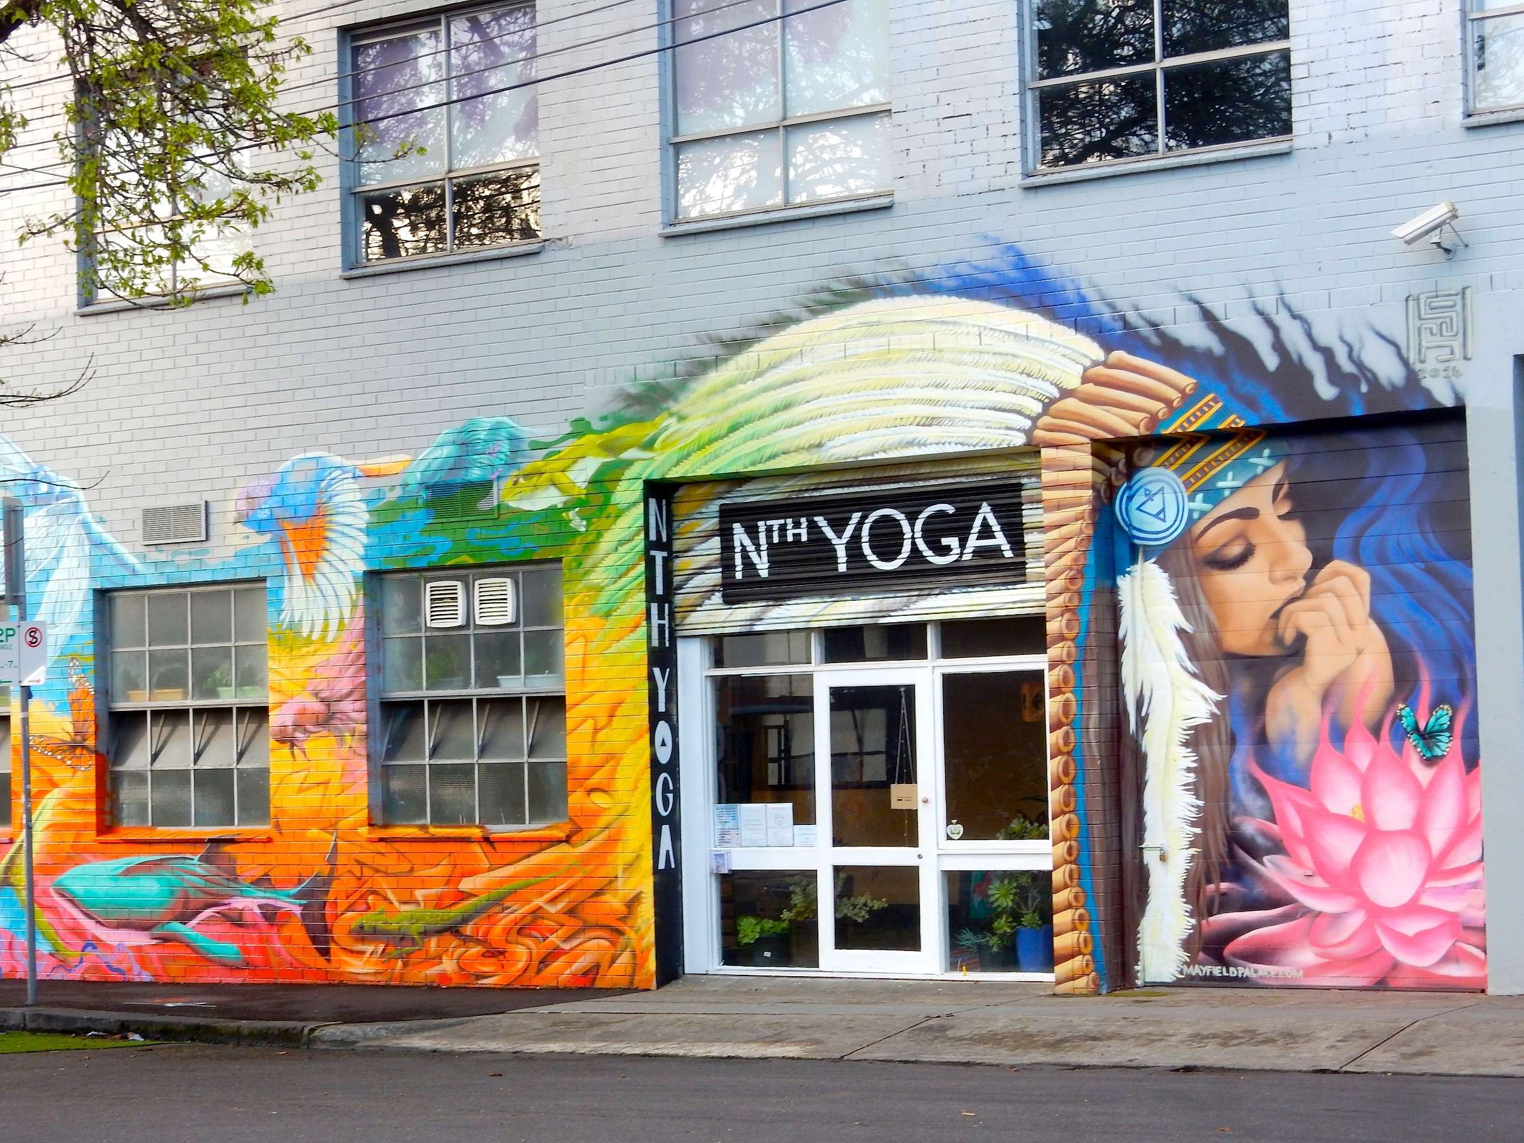
Photo by Cem Ersozlu on Unsplash
… υπάρχει αξιοσημείωτη έλλειψη ερευνών σχετικά με τις πρακτικές των μικρομεσαίων επιχειρήσεων και οργανισμών και ιδιαίτερα των επιχειρήσεων που δραστηριοποιούνται στις δημιουργικές και πολιτιστικές βιομηχανίες (Munoz-Seca, 2011). Όμως, ολοένα και περισσότερο, στο σημερινό οικονομικό κλίμα, η σημασία της διαμόρφωσης βιώσιμων επιχειρηματικών μοντέλων καθίσταται σημαντική πρόκληση για τους δημιουργικούς και πολιτιστικούς οργανισμούς.
Σκέψεις
in “CREATIVE BUSINESS MODELS: Insights into the Business Models of Cultural Centers in Trans Europe Halles”
in (wordpress.com)

Slide 4
BUSINESS MODEL
Ορισμός
Photo in “CREATIVE BUSINESS MODELS: Insights into the Business Models of Cultural Centers in Trans Europe Halles”
Πρόκειται για ένα εργαλείο που αποτελείται από ένα σχέδιο που χρησιμοποιείται για την οργάνωση των διαφόρων πόρων και των βασικών τμημάτων μιας επιχείρησης.
Είναι σημαντικό να κατανοηθεί καλύτερα και να υποστηριχθεί η διαχείριση του επιχειρηματικού μοντέλου και η καινοτομία των πολιτιστικών οργανισμών, προκειμένου να καταστεί η αξία τους πιο βιώσιμη και αποτελεσματική.
Από την Έκθεση με βάση τα αποτελέσματα του έργου "Δημιουργικά επιχειρηματικά μοντέλα για δημιουργικούς οργανισμούς»,
p. 10
Η τέχνη του δρόμου έχει γίνει μια παγκόσμια βιομηχανία- και οι καλλιτέχνες ανησυχούν για το μέλλον της
Diana Hubbell
Mejeriet, Sweden

Slide 5
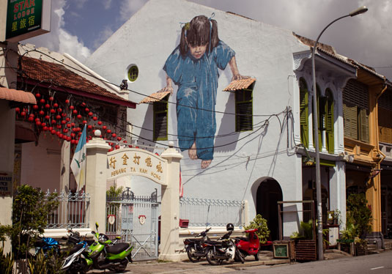
“Στο βιβλίο The New, New Thing, ο Michael Lewis αναφέρεται στη φράση επιχειρηματικό μοντέλο ως "έναν όρο τέχνης".
One of Zacharevic's Georgetown pieces in www.searchingforstreetart.wordpress.com

Slide 6
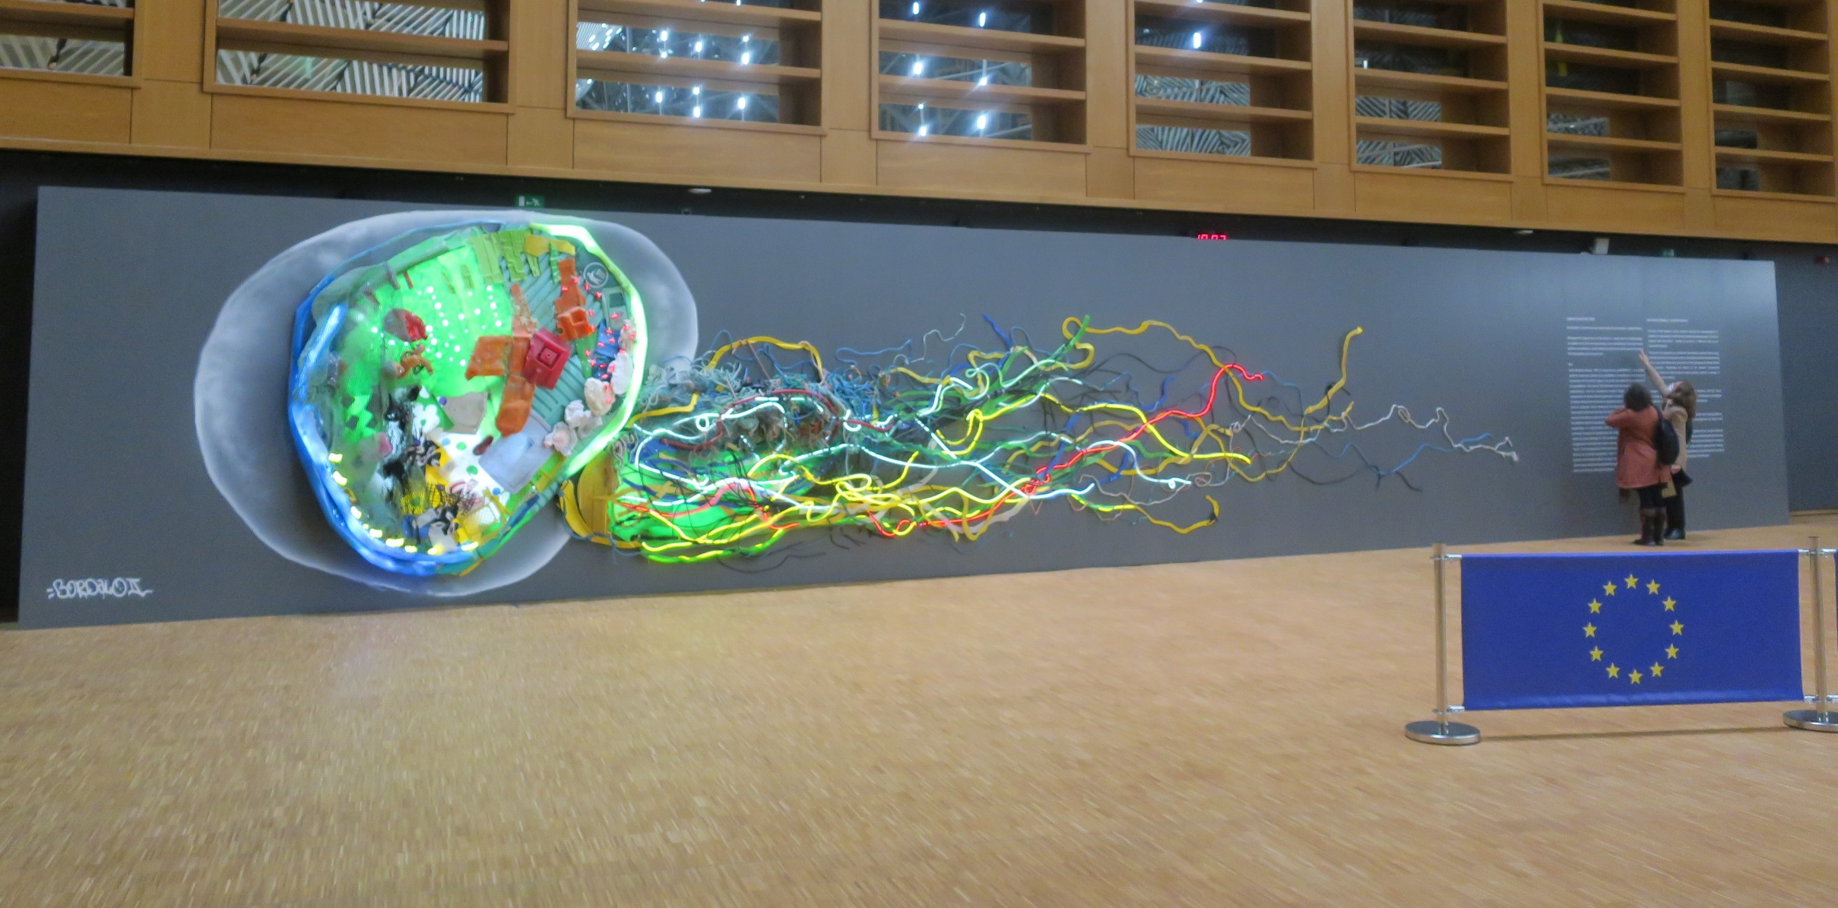
BUSINESS PLAN
Ορισμός
Το επιχειρηματικό σχέδιο είναι μια μελέτη που γίνεται για την κατανόηση της βιωσιμότητας μιας επιχείρησης, αναλύοντας τις οικονομικές, αγοραίες, γραφειοκρατικές και άλλες απόψεις. Εν ολίγοις, είναι ένας σαφής και οργανωμένος τρόπος προβολής των απαραίτητων πόρων και των αναμενόμενων αποδόσεων για μια επιχείρηση. Με τον τρόπο αυτό μειώνονται οι κίνδυνοι και οι αβεβαιότητες.
photo: Bordalo ii

Slide 7
Εκπαιδευτικό Αποτέλεσμα
Το MODULE 2 έχει ως στόχο να σας αφυπνίσει για τη σημασία της ανάπτυξης ενός επιχειρηματικού μοντέλου και ενός επιχειρηματικού σχεδίου, κάθε φορά που θέλετε να δημιουργήσετε ένα επιχειρηματικό σχέδιο. Συμπληρωματικά, έχει ως στόχο να δώσει μια γεύση από τα σημαντικότερα σημεία που πρέπει να λάβετε υπόψη σας όταν εργάζεστε πάνω σε αυτά τα μέσα.
Ολοκληρώνοντας αυτό το module...
Θα σας βοηθήσει να κατανοήσετε καλύτερα τα στοιχεία που συνθέτουν ένα πρότυπο σχέδιο και ένα επιχειρηματικό σχέδιο και τον τρόπο με τον οποίο αυτά τα δύο μέσα σχετίζονται μεταξύ τους, ώστε να προωθηθεί μια "δημιουργική" προσέγγιση για την ανάπτυξη νέων επιχειρήσεων και της υποδομής που τις υποστηρίζει.

Slide 8
Αυτό το σύνολο ενοτήτων σας επιτρέπει να αναπτύξετε τις επιχειρηματικές /επιχειρηματικές δεξιότητες και χαρακτηριστικά για να εμπορευματοποιήσετε τις δημιουργικές σας πρακτικές ή/και τις γνώσεις σας σχετικά με την κουλτούρα του δρόμου.
Οι αναφερόμενοι πόροι σας δίνουν μια θεωρητική και πρακτική κατανόηση των πολιτιστικών και δημιουργικών βιομηχανιών και της ανάπτυξης μιας πολιτιστικής οικονομίας για να δημιουργήσετε τις δικές σας δημιουργικές πρωτοβουλίες.
Η συλλογική μας προσέγγιση είναι να ενσωματώσουμε την επιχειρηματικότητα στις δημιουργικές πρακτικές που σχετίζονται με την κουλτούρα του δρόμου και να υιοθετήσουμε μια "δημιουργική" προσέγγιση στην ανάπτυξη νέων επιχειρήσεων και της υποδομής που τις υποστηρίζει.

Slide 9
Street Culture
επιχειρηματικότητα για τη νεολαία
Αυτό το σύνολο ενοτήτων παράγει εκπαιδευτικούς πόρους πολύτιμους για τη δυνατότητά τους να αναπτύσσουν δεξιότητες για άτομα που αποκλείονται από την τυπική ή επαγγελματική εκπαίδευση.
in www.street art: 49 incredible examples to inspire you | Creative Bloq
16th Avenue Tiled Steps
Street Culture
Στο επιχειρείν των πόλεων
Από το γιγαντιαίο έργο του Shepard Fairey που κοσμεί την πλευρά του ξενοδοχείου Line στο Λος Άντζελες μέχρι τη Μελβούρνη της Αυστραλίας, όπου ένα εταιρικό block party προσέλαβε έναν καλλιτέχνη του δρόμου για να ζωγραφίσει το περασμένο φθινόπωρο, η τέχνη του δρόμου χρησιμοποιείται όλο και περισσότερο τα τελευταία χρόνια για προώθηση και κέρδος.
Στη Γαλλία, την Πολωνία, την Πορτογαλία, την Ιρλανδία, το Ηνωμένο Βασίλειο και την Ελλάδα, καλλιτέχνες, ενώσεις, φεστιβάλ, δημόσιοι οργανισμοί και ιδιωτικές δομές εργάζονται με πάθος και αναζητούν νέους τρόπους συνεργασίας με πολύ διαφορετικά κοινά, με έμφαση στην οικονομική και κοινωνική ενσωμάτωση.

Slide 10
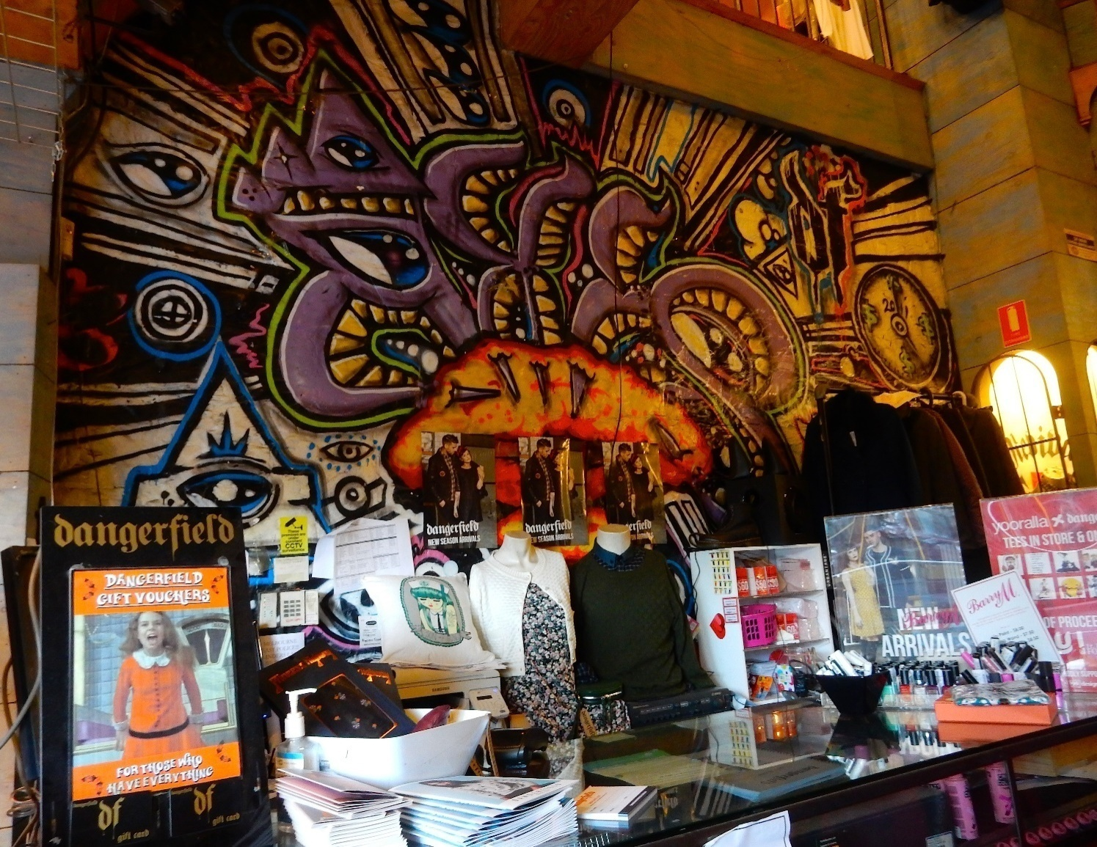
Η Street Art και οι τοπικές επιχειρήσεις
Είναι πολύ ενδιαφέρον να συνειδητοποιήσετε πώς η τέχνη του δρόμου αλληλεπιδρά με τις τοπικές επιχειρήσεις. Σε ορισμένους καλλιτέχνες ανατίθεται να ζωγραφίσουν μια τοιχογραφία για να δώσουν περισσότερη ζωή στους τοίχους των εστιατορίων ή των μπαρ. Κατά μία έννοια, η τέχνη τους εμπορευματοποιείται.
Για παράδειγμα, εδώ είναι ένα κατάστημα Dangerfield κοντά στο σταθμό Flinders που διατηρεί τέχνη του δρόμου στους τοίχους για να προσθέσει στην καλλιτεχνική του ατμόσφαιρα.
in www.searchingforstreetart.wordpress.com

Slide 11
Multimedia Resources
MODULE 2
Ανάληψη πρωτοβουλιών: εντοπισμός και έρευνα νέων ευέλικτων επιχειρηματικών μοντέλων και παραγόντων επιτυχίας

Slide 12
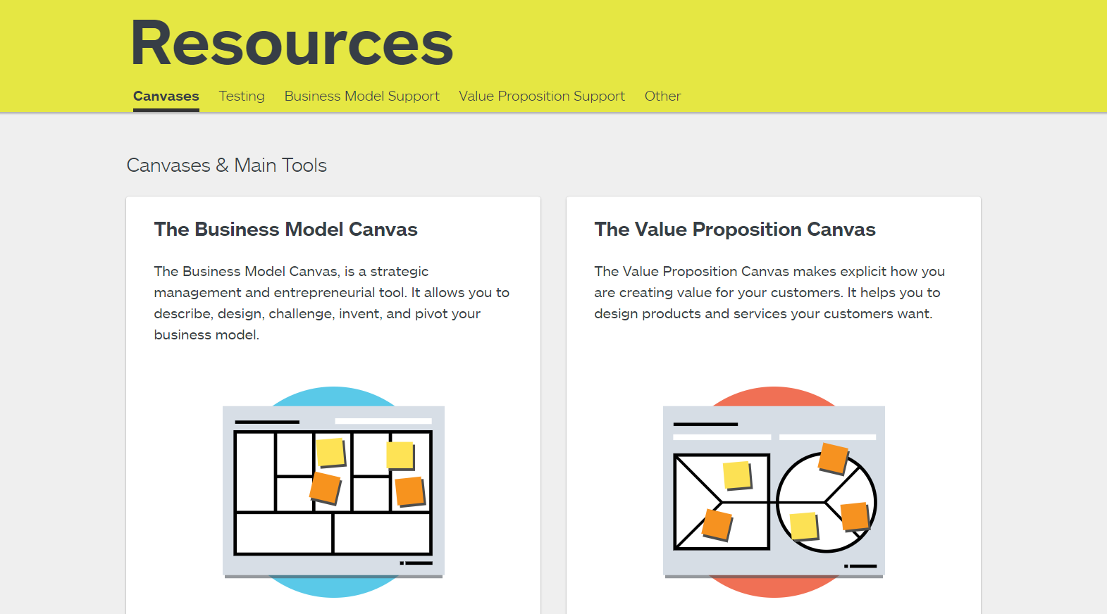
Multimedia Resources
Credits
Strategyzer
Πρόκειται για μια πολύ ολοκληρωμένη έκδοση σχετικά με διάφορες μεθόδους και εργαλεία για την κατανόηση των χρηστών και των πελατών, καθώς και για τη διαχείριση της ομάδας και την επικοινωνία, ώστε να βοηθήσετε την επιχείρησή σας και τις ιδέες σας να λειτουργούν ομαλά.
Υπάρχει δωρεάν περιεχόμενο στο οποίο μπορείτε να έχετε πρόσβαση, μέσω του παρακάτω συνδέσμου:
https://www.strategyzer.com/

Slide 13
Χτίστε επιτυχημένες νεοσύστατες επιχειρήσεις
Multimedia Resources
Αυτή η εκπαιδευτική πλατφόρμα έχει ως στόχο να βοηθήσει τους επιχειρηματίες να αποφύγουν τα λάθη και να μην ξοδέψουν 2+ χρόνια κάνοντας τα ίδια λάθη που έκαναν ήδη άλλοι.
Στόχος είναι να αλλάξει το στατιστικό στοιχείο ότι 8 στις 10 νεοφυείς επιχειρήσεις αποτυγχάνουν.
Να υποστηριχθούν οι ιδρυτές στο σχεδιασμό επιχειρήσεων με βιώσιμα επιχειρηματικά μοντέλα.
https://buildsuccessfulstartups.com/startup-tools/

Slide 14
Multimedia Resources
Harvard Business Review (What is a Business Model?)
Μια ματιά στα αρχεία του HBR δείχνει ότι οι ερευνητές χρησιμοποιούν την έννοια του "επιχειρηματικού μοντέλου" με πολλούς διαφορετικούς τρόπους, διαστρεβλώνοντας ενδεχομένως τον ορισμό. Εδώ θα βρείτε μια λίστα με δεκαεννέα τύπους επιχειρηματικών μοντέλων και τους οργανισμούς που τα χρησιμοποιούν.
https://hbr.org/2015/01/what-is-a-business-model?msclkid=3d09455cba7d11ec91235f18dad36e10
Photo by Matthew Lejune on Unsplash
Το Harvard Business Review διαθέτει πολλούς πόρους που σχετίζονται με αυτό το θέμα.

Slide 15
Business Strategy Hub (50 Types of Business Models (2022) – The Best Examples of Companies Using It)
Το Business Strategy Hub διαθέτει πολλούς πόρους που σχετίζονται με αυτό το θέμα.
Multimedia Resources
Ένας ιστότοπος που βοηθά τους αρχάριους επιχειρηματίες να κατανοήσουν τη σημασία των επιχειρηματικών μοντέλων.
Εδώ μπορείτε να δείτε 50 διαφορετικούς τύπους επιχειρηματικών μοντέλων, μαζί με παραδείγματα εταιρειών για καλύτερη κατανόηση. Προσπαθήστε να υιοθετήσετε αυτά τα επιχειρηματικά μοντέλα στη νεοσύστατη επιχείρησή σας.
https://bstrategyhub.com/50-types-of-business-models-the-best-examples-of-companies-using-it/?msclkid=7ccab93aba7c11eca9b888399dd78e59
in 48 Creative Business Ideas (That You Can Start Today) - Selz

Slide 16
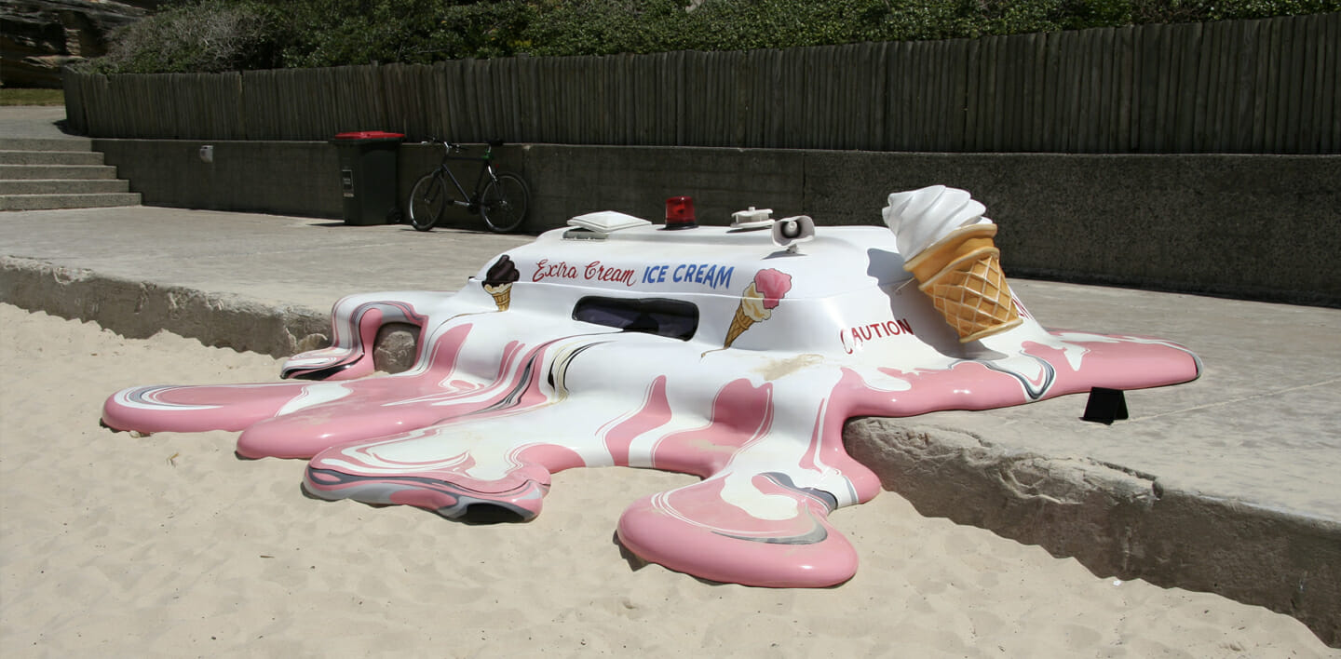
Investopedia
Multimedia Resources
Ιστοσελίδα με διάφορους πόρους που σχετίζονται με θέματα επιχειρήσεων και οικονομίας.
in www.street art: 49 incredible examples to inspire you | Creative Bloq
https.//www.investopedia.com/terms/b/businessmodel.asp
The Glue Society

Slide 17
Misturaurbana (Urbanization: Street Culture And Urban Health)
Multimedia Resources
Ένα άρθρο που εξετάζει την κουλτούρα του δρόμου και την αστική ευημερία και τον αντίκτυπό τους στην αστικοποίηση.
https://misturaurbana.com/urbanization-street-culture-and-urban-health/
in www.street art: 49 incredible examples to inspire you | Creative Bloq
Το Misturaurbana διαθέτει πολλούς πόρους που σχετίζονται με αυτό το θέμα.
Kello Goeller

Slide 18
Railsware (Lean Canvas Examples of Multi-Billion Startups)
Multimedia Resources
Ένα άρθρο που εστιάζει στη μέθοδο Lean Canvas με παραδείγματα, ένα σεμινάριο για τη συμπλήρωση του καμβά και θεωρητικό πλαίσιο για τις παραπάνω ασκήσεις.
in www.street art: 49 incredible examples to inspire you | Creative Bloq
https://railsware.com/blog/5-lean-canvas-examples/
Η Railsware έχει ένα blog που επικεντρώνεται σε διάφορα ενδιαφέροντα θέματα
Guerrilla Crochet

Slide 19
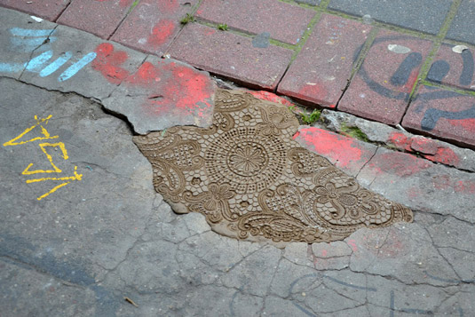
Διοίκηση μικρών επιχειρήσεων (Write your business plan)
Multimedia Resources
Ένα άρθρο που επικεντρώνεται στην προετοιμασία ενός επιχειρηματικού σχεδίου, με παραδείγματα.
https://www.sba.gov/business-guide/plan-your-business/write-your-business-plan
in www.street art: 49 incredible examples to inspire you | Creative Bloq
Η SBA διαθέτει πολλές πηγές σχετικά με το θέμα αυτό.
NeSpoon

Slide 20
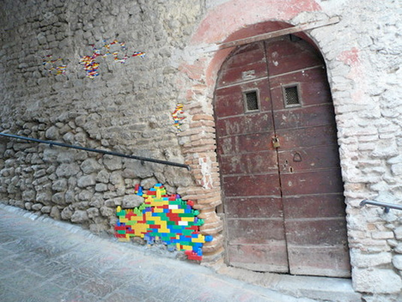
The Lego Story –Πώς ξεκίνησαν όλα
Multimedia Resources
Ένα βίντεο που μας αφηγείται την ιστορία της δημιουργίας αυτής της πολυεθνικής.
https://www.bing.com/videos/search?q=Lego+Story+how+to+create+a+startup&docid=608053887779416648&mid=0C05768C7F2D111DEFCD0C05768C7F2D111DEFCD&view=detail&FORM=VIRE
in www.street art: 49 incredible examples to inspire you | Creative Bloq
Jan Vormann

Slide 21
Case Studies
for MODULE 2
Taking the initiative: identifying and researching new agile business models and drivers of success

Slide 22
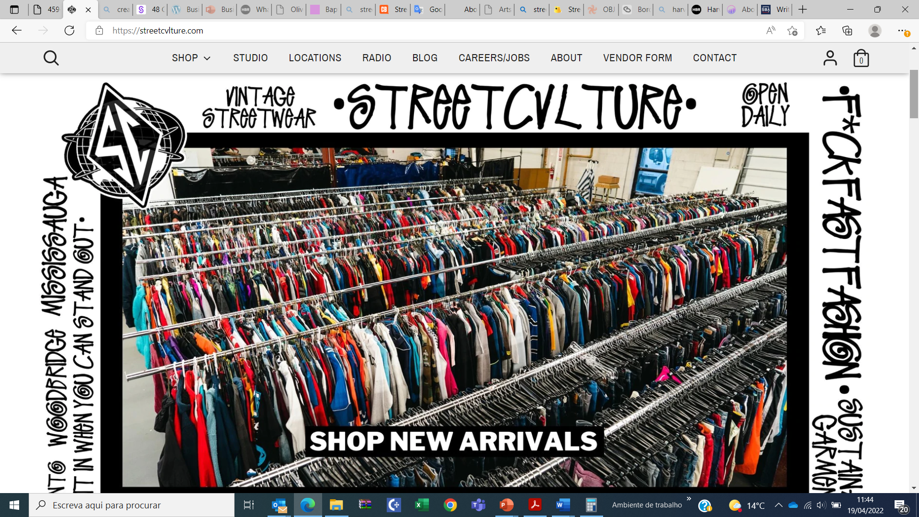
STREETCVLTURE (Mississauga)
Case Study 1
Το StreetCvlture άνοιξε τις πόρτες του στη Mississauga του Οντάριο το 2017. Το εγχείρημα αυτό συνδυάζει φωτογραφία, τέχνη, μουσική και, φυσικά, vintage ρούχα, με ένα φοβερό απόθεμα vintage ρούχων έτοιμων προς πώληση που αποκτήθηκαν από έναν προμηθευτή vintage streetwear. Αμέσως μετά την έναρξη λειτουργίας του, το StreetCvlture έλαβε πολλά θετικά σχόλια και υποστήριξη από την οικογένεια, τους φίλους και τους συναδέλφους του.
https://streetcvlture.com/
Μόλις η StreetCvlture εγκαινίασε το ηλεκτρονικό κατάστημα, αυτό εξελίχθηκε σε κάτι που ξεπέρασε αυτό που οι ιδρυτές της είχαν αρχικά φανταστεί.

Slide 23
STREETCVLTURE
cont. case Study
Γιατί λειτουργεί...
- Το όραμα και η αποστολή της πόλης υποστηρίζουν αυτόν τον τομέα.
- Η Mississauga θέλει να εμπνεύσει τον κόσμο ως μια δυναμική, ανοιχτή και όμορφη πόλη δημιουργικότητας και καινοτομίας, με ζωντανές, ασφαλείς και σφιχτοδεμένες κοινότητες, όπου είναι δυνατόν να γιορτάζεται η πλούσια ποικιλία πολιτισμών, τα ιστορικά χωριά, η λίμνη Οντάριο και η κοιλάδα του ποταμού Credit.
- Ο τομέας υπηρεσιών Τεχνών και Πολιτισμού, υποστηρίζεται και διατυπώνεται από το στρατηγικό σχέδιο της πόλης Mississauga.

Slide 24
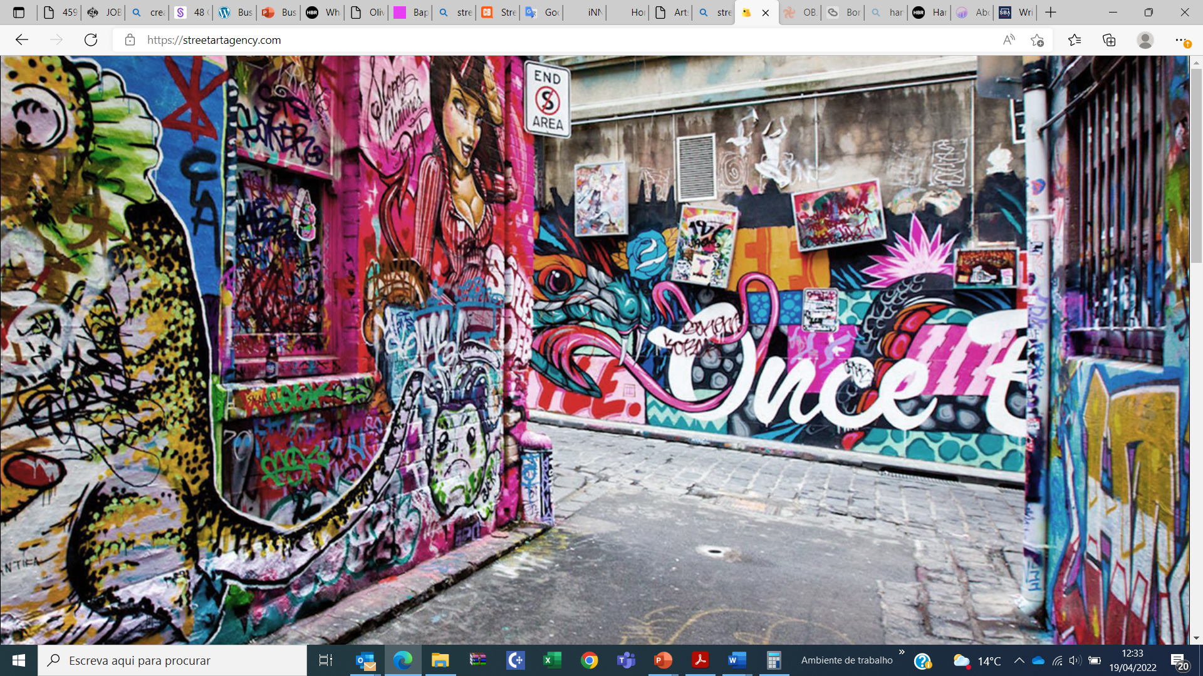
Case Study
STREET ART AGENCY
Αυτό το πρακτορείο ειδικεύεται στη δημιουργία εντυπωσιακών εταιρικών έργων τέχνης για επιχειρήσεις σε όλο τον κόσμο.
Με 20+ χρόνια εμπειρίας, η ομάδα του Street Art Agency παρέχει τη δημιουργική out-of-the-box προσέγγισή της για να ανεβάσει την οπτική επικοινωνία των επιχειρήσεων στο επόμενο επίπεδο. Η ομάδα των εικαστικών καλλιτεχνών έχει παραδώσει εξαιρετικά έργα τέχνης για γνωστές εταιρείες όπως η Pixar, η Adidas, η Apple, η Nescafe, η BMW μεταξύ άλλων.
https://streetartagency.com/

Slide 25
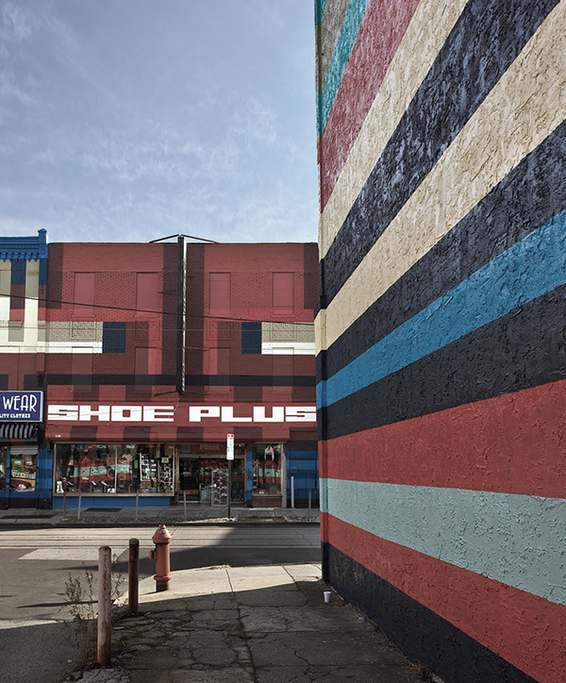
Η μελέτη περίπτωσης της STREETART AGENCY
cont. Case Study
Τοιχογραφίες: Φέρτε τη δύναμη του γκράφιτι στο πλευρό σας. Οι μεγάλες τοιχογραφίες κάνουν το εμπορικό σήμα μιας επιχείρησης να ξεχωρίζει στην αστική ζούγκλα. Οι τοίχοι δίνουν μια 24/7 έκθεση για το brand και όταν τo χειρίζεται η ομάδα αυτή, η επιτυχία είναι εγγυημένη.
in https://streetartagency.com/services/

Slide 26
Η μελέτη περίπτωσης της STREETART AGENCY
cont. Case Study
Προώθηση μάρκας
Οι σχεδιαστές οπτικής επικοινωνίας ευδοκιμούν δημιουργώντας καμπάνιες street art με οπτικό αντίκτυπο. Μπορούν να βοηθήσουν τις επιχειρήσεις να οπτικοποιήσουν με επιτυχία το μήνυμά τους σε δημόσιους χώρους, με τόλμη και ήθος.
in https://streetartagency.com/services/

Slide 27
Η μελέτη περίπτωσης της STREETART AGENCY
cont. Case Study
Εργαστήρια
Μας αρέσει να σας εμπλέκουμε στη διαδικασία της καλλιτεχνικής δημιουργίας. Οι εκπαιδευτές μας θα σας εμπλέξουν στη διαδικασία δημιουργίας τέχνης προωθώντας τις αξίες που απαιτούνται για την καλή συνεργασία, την παρακίνηση και την οικοδόμηση ομάδας.
in https://streetartagency.com/services/

Slide 28
Ασκήσεις
MODULE 2
Ανάληψη πρωτοβουλιών: εντοπισμός και έρευνα νέων ευέλικτων επιχειρηματικών μοντέλων και παραγόντων επιτυχίας
Photo by Jason Goodman on Unsplash

Slide 29
1.Ζωγραφίζοντας
Ασκήσεις
3. Να είστε δημιουργικοί
Πείτε, χωρίς να χρησιμοποιήσετε λόγια (γραπτά ή προφορικά), ποιο είναι το κύριο συναίσθημα που θέλετε να μεταδώσετε με το προϊόν/υπηρεσία σας στον πελάτη.
Οι συμμετέχοντες πρέπει να αναγνωρίσουν και να χαρακτηρίσουν τους πελάτες της επιχείρησής τους, μέσω σχεδίων που έχουν κάνει οι ίδιοι. Η επιχείρηση θα πρέπει να σχετίζεται με την κουλτούρα του δρόμου. Οι συμμετέχοντες δεν πρέπει να γράψουν πρόσθετες λέξεις.
2. Φωτογραφία
Οι συμμετέχοντες θα πρέπει να φωτογραφίσουν τα μέρη όπου είναι τοποθετημένες οι ανταγωνιστικές επιχειρήσεις. Οι συμμετέχοντες μπορούν να επιλέξουν το θέμα της επιχείρησής τους, αλλά θα πρέπει να ανήκει στον τομέα της κουλτούρας του δρόμου.

Slide 30
Ασκήσεις
4. Πρακτική δοκιμή
Οι συμμετέχοντες καλούνται να πείσουν ένα άτομο, οποιονδήποτε, να κάνει μια παραγγελία για ένα από τα προϊόντα ή/και τις υπηρεσίες που σκοπεύουν να πουλήσουν.

Slide 31
Άσκηση Αυτοαξιολόγησης
MODULE 2
Ανάληψη πρωτοβουλιών: εντοπισμός και έρευνα νέων ευέλικτων επιχειρηματικών μοντέλων και παραγόντων επιτυχίας

Slide 32
Αυτοαξιολόγηση του επιχειρηματικού δυναμικού
Self Evaluation
Εδώ θα βρείτε μια αξιολόγηση του επιχειρηματικού δυναμικού που διατίθεται από την Business Development Bank of Canada, το καναδικό χρηματοπιστωτικό ίδρυμα που είναι αφιερωμένο στους εθνικούς επιχειρηματίες.
Με αυτή την αξιολόγηση θα διαπιστώσετε ποιες είναι οι δυνατότητές σας, για να γίνετε ένας επιτυχημένος επιχειρηματίας.
https://www.bdc.ca/en/articles-tools/entrepreneur-toolkit/business-assessments/self-assessment-test-your-entrepreneurial-potential

Slide 33
Thank You!
:)

Slide 34
https://www.street-culture.eu
www.facebook.com/streetcultureforregions
@streetcultureforregions
This project has been funded with support from the European Commission. The author is solely responsible for this publication (communication) and the Commission accepts no responsibility for any use may be made of the information contained therein. In compliance of the new GDPR framework, please note that the Partnership will only process your personal data in the sole interest and purpose of the project and without any prejudice to your rights.

